Slide 1

JHard
Sistema para la Unidad de Hardware de Ingenieria
Universidad de El Salvador
Facultad Multidisciplinaria de Occidente
Departamento de Ingeniería y Arquitectura

Slide 2




Introducción

Slide 3

Antecedentes
Nace la unidad en el año 2002.
Se crea un puesto de trabajo para un ayudante en el 2004.
Cada ciclo ha utilizado el 90% o 95% de la carga de horarios.
Las inscripciones se hacen rellenando hojas con cupos de horarios.
Jamás se han hecho intentos por elaborar un sistema.

Slide 4

Objetivos
General:
Desarrollar e implementar un sistema informático, que automatice los procesos de las funciones principales del Laboratorio de cómputo y de toda la Unidad de Hardware del Departamento de Ingeniería y Arquitectura.
General:
Desarrollar e implementar un sistema informático, que automatice los procesos de las funciones principales del Laboratorio de cómputo y de toda la Unidad de Hardware del Departamento de Ingeniería y Arquitectura.
General:
Desarrollar e implementar un sistema informático, que automatice los procesos de las funciones principales del Laboratorio de cómputo y de toda la Unidad de Hardware del Departamento de Ingeniería y Arquitectura.

Slide 5
Objetivos
General:
Desarrollar e implementar un sistema informático, que automatice los procesos de las funciones principales del Laboratorio de cómputo y de toda la Unidad de Hardware del Departamento de Ingeniería y Arquitectura.
Específicos:
Crear un módulo que controle de una manera más eficaz y exacta todo el inventario físico de hardware y de mobiliario que maneja el Laboratorio de Hardware.
Desarrollar un módulo que realice una inscripción de grupos de laboratorio mucho más moderna y eficaz que ayude a controlar los cupos en todos ellos.
General:
Desarrollar e implementar un sistema informático, que automatice los procesos de las funciones principales del Laboratorio de cómputo y de toda la Unidad de Hardware del Departamento de Ingeniería y Arquitectura.

Slide 6
Objetivos
General:
Desarrollar e implementar un sistema informático, que automatice los procesos de las funciones principales del Laboratorio de cómputo y de toda la Unidad de Hardware del Departamento de Ingeniería y Arquitectura.
Específicos:
Diseñar un sistema modular y flexible, orientado a un ambiente web y que su área de acción sea la Intranet de la Facultad, y así utilizar un recurso poco aprovechado en la Universidad.
Legar una herramienta que fomente el uso de las soluciones informáticas y la computación general para docentes y personal administrativo de la Universidad.
General:
Desarrollar e implementar un sistema informático, que automatice los procesos de las funciones principales del Laboratorio de cómputo y de toda la Unidad de Hardware del Departamento de Ingeniería y Arquitectura.

Slide 7
Objetivos
General:
Desarrollar e implementar un sistema informático, que automatice los procesos de las funciones principales del Laboratorio de cómputo y de toda la Unidad de Hardware del Departamento de Ingeniería y Arquitectura.
Específicos:
Promocionar, mediante el sistema que se desarrollará, a la Unidad de Hardware, su quehacer, la labor social que desarrolla y los cursos de informática que se pueden impartir.
General:
Desarrollar e implementar un sistema informático, que automatice los procesos de las funciones principales del Laboratorio de cómputo y de toda la Unidad de Hardware del Departamento de Ingeniería y Arquitectura.

Slide 8

Problemática
Planteamiento y solución
Los procesos de inscripción y creación de grupos se hacen de maneras tradicionales, lentas y poco efectivas.
El manejo de inventario físico del hardware no es mecanizado.
No se lleva un control del mantenimiento, fallas y reportes de soluciones.

Slide 9
Problemática
Planteamiento y solución
Sería muy difícil encontrar un software en el mercado que abarque todas las operaciones de esta dependencia.
El apretado presupuesto de la universidad imposibilita un gasto en software para control, administración y manejo de recursos y actividades.

Slide 10
Problemática
Planteamiento y solución
El sistema que se propone será el compilado de una serie de módulos:
Módulo de inventarios
Módulo de inscripción de grupos
Módulo para promocionar cursos de informática
Módulo de peticiones de servicio de mantenimiento

Slide 11
Problemática
Planteamiento y solución
Módulo de conocimiento sobre soluciones a problemas informáticos comunes, y biblioteca de manuales y software libre.
Módulo de reserva de cañones y laptops

Slide 12

Alcances
Módulos:
JInvent
JRequest
JWiki
ProCur
ManLab
JCanon

Slide 13
Alcances
Interfaz administrativa para darle mantenimiento al sitio
Generación de reportes:
        Asistencia a clases de alumnos
        Asistencia de instructores a sus laboratorios
        Inventario General
        Inventario específico según criterios
        Orden de Servicio por fecha, por PC
        Especificaciones de cada máquina, etc.

Slide 14
Alcances
Seguridad: Perfiles con permisos asignables a los usuarios sobre los módulos y las acciones sobre estos:
        Súper Administrador
        Administrador de Sistema
        Secretarias
        Editores de Contenidos
        Instructores
        Público General

Slide 15

Limitaciones
Estrictas peticiones que hace el administrador de la red de la UES-FMO que impide una implementación más sencilla.
Se carece del hardware adecuado para la implementación. Hardware improvisado será el que albergará al sistema.
Se limitará el tamaño de archivos almacenados en JHard para que no colapse en un futuro.

Slide 16
Limitaciones
Existe un problema con los discos duros del correo institucional, y por motivos del uso de ancho de banda, no se implementaran notificaciones por correo, pero sí se puede implementar un sistema de suscripción por RSS/Atom feeds.
No se realizaran capacitaciones del uso de Jhard.
No se colocara más que contenido de ejemplo en el Sistema

Slide 17

Justifiación
Lo que se quiere lograr con este sistema: aumentar la eficiencia en todas las actividades realizadas dentro de ella.
No es posible que una dependencia donde se enseña a manejar tecnologías y ponerlas al servicio de la sociedad no cuente con una herramienta diseñada a la medida de esta unidad para que mecanicen sus procesos principales.

Slide 18
Justifiación
Esta herramienta compuesta por módulos consumibles servirá como ejemplo para las nuevas generaciones de estudiantes de ingeniería de sistemas.
Permitirá ir a la vanguardia y proyectar una mejor imagen brindando servicios eficientes de información, de forma interna a la facultad.

Slide 19

Desarrollo Capitular
Del Trabajo de Grado - Propuesta
Portada
Dedicatorias
Tabla de Contenido
Agradecimientos
CAPÍTULO I: Generalidades del Proyecto
CAPÍTULO II: Situación Problemática
CAPÍTULO III: Análisis de Requerimientos del Proyecto
CAPÍTULO IV: Diseño y desarrollo del Sistema
CAPÍTULO V: Plan de Implementación del Software

Slide 20
Desarrollo Capitular
Del Trabajo de Grado - Propuesta
CAPITULO VI: Documentación del Software
Conclusiones
Recomendaciones
Anexos
Bibliografía
Índice de nombres y cuadros

Slide 21
Desarrollo Capitular
Del Trabajo de Grado - Descripción
CAPÍTULO I: Generalidades del Proyecto

Slide 22
Desarrollo Capitular
Del Trabajo de Grado - Descripción
CAPÍTULO II: Situación Problemática

Slide 23
Desarrollo Capitular
Del Trabajo de Grado - Descripción
CAPÍTULO III: Análisis de Requerimientos del Proyecto

Slide 24
Desarrollo Capitular
Del Trabajo de Grado - Descripción
CAPÍTULO IV: Diseño y desarrollo del Sistema

Slide 25
Desarrollo Capitular
Del Trabajo de Grado - Descripción
CAPÍTULO V: Plan de Implementación del Software

Slide 26
Desarrollo Capitular
Del Trabajo de Grado - Descripción
CAPITULO VI: Documentación del Software

Slide 27
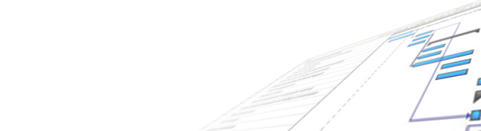
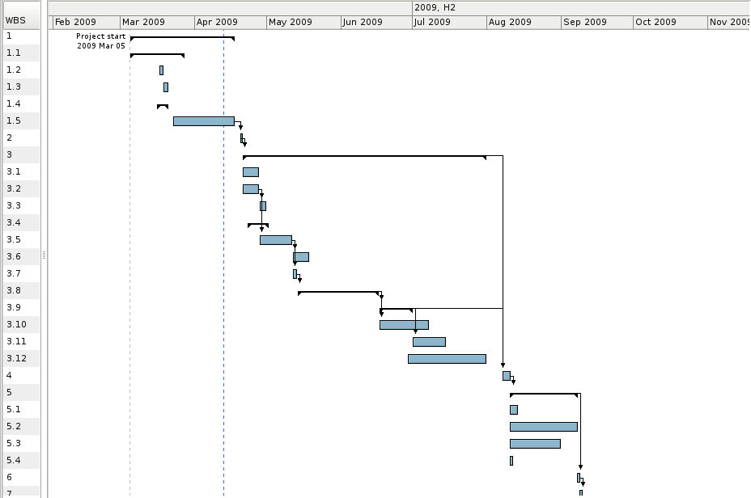
Cronograma
De Actividades
Desarrollo del anteproyecto
Desarrollo de la propuesta de software
Desarrollo final de la propuesta de software

Slide 28

Metodología
De Investigación
Investigación de tipo operativa
Fases:
        FASE 1: Recopilación de Información Pertinente
        FASE 2: Diseño del Software a Proponer
        FASE 3: Desarrollo del Software Propuesto

Slide 29
Metodología
De Investigación
Técnicas de Investigación:
        Entrevista
        Revisión Documental
        Consultas de la Web
        Encuestas

Slide 30

Referencia
Bibliográfica
Umberto Eco, “Cómo se Hace un Tesis – Técnicas y Procedimientos de estudio, investigación y escritura”, Roma, Italia.
Lic. Eladio Zacarías Ortez, “Así se investiga – Pasos para hacer una investigación”, San Salvador, El Salvador, Editorial Clásicos Roxil, 2001.

Slide 31
Referencia
Bibliográfica
Calderón Peraza, Ernesto Alexander. “Desarrollo de un sistema informático para la actualización del Centro de Desarrollo Profesional Docente del Ministerio de Educación de El Salvador, Departamento de Ingeniería y Arquitectura, Universidad de El Salvador”. Santa Ana, El Salvador, 2005.

Slide 32
Gracias
Por su atención
Amaya Centeno Rodrigo
Barrientos Padilla Hugo Alejandro
Linares Melara Roberto Carlos

